Slide 1
스마트 안전장비 도입 효과 분석
비율검정(Two-proportion test) 기반 통계 검증
K-NAVI · industrial-data | 근거: 류정·박인선(2025), Crisisonomy 21(6) / News1(2024)

Slide 2
배경 · 목표
로봇 도입만으로 사고가 줄어드는지 통계로 확인한다
• 가설: 스마트장비·로봇 도입이 산업재해(재해율)를 줄이는가?
• 접근: 도입 현장과 전국 평균의 재해율을 정형데이터 분석으로 비교
• 재해율은 '재해 발생 여부'의 비율 데이터 → 평균 비교(t-검정)가 아니라 비율검정이 적합
• 결과를 K-NAVI(정밀 인지·소통 보완 기술)의 필요성 근거로 연결

Slide 3
근거 데이터
• 전국 중소규모 건설현장(2023): 근로자 576,224명 · 사고 2,656명(사망 171 + 부상 2,485) · 재해율 0.461%
• 스마트 안전장비 지원현장 123개소(2021~2023): 근로자 4,481명 · 사고 16명(사망 1 + 부상 15) · 재해율 0.357%
• 출처: 류정·박인선(2025), 「건설현장의 스마트 안전장비 성능과 도입 효과 분석」, Crisisonomy / News1(2024)
• 배경 통계: 고용노동부 산업재해현황, IFR 로봇밀도

Slide 4
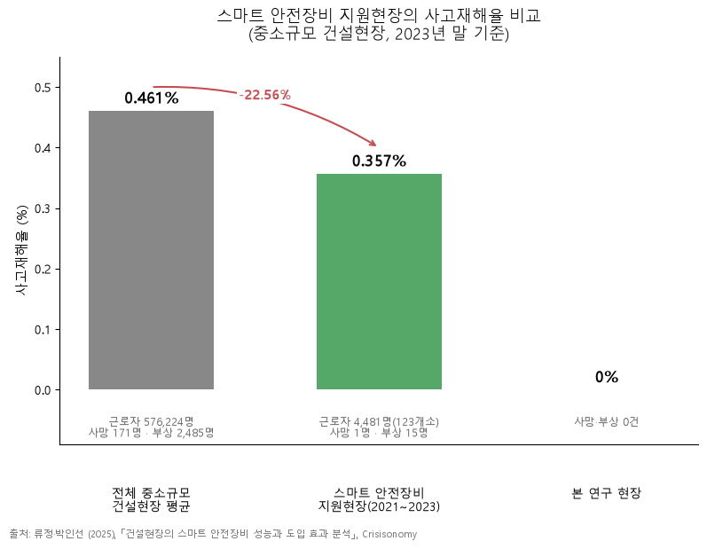
도입 효과 (1) — 사고재해율 비교
전국 평균 0.461% → 지원현장 0.357% (상대 -22.56%) → 본 연구 현장 0%

Slide 5
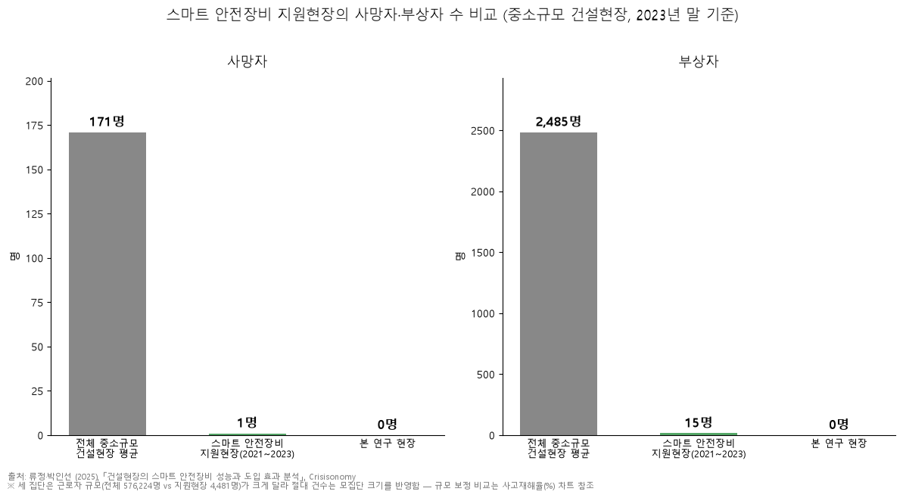
도입 효과 (2) — 사망자 · 부상자 수
절대 건수는 모집단 규모(576,224 vs 4,481) 차이를 반영 — 규모 보정 비교는 재해율(%) 기준

Slide 6
검증 방법 — 비율검정
H0는 목표와 반대로 '효과 없음'에 두고, 데이터로 뒤집을 수 있는지 본다
• 귀무가설 H0: 전국과 도입현장의 재해율이 같다 (효과 없음)
• 대립가설 H1: 도입현장 재해율이 더 낮다 (단측, α=0.05)
• ① 2표본 비율 Z-검정 (정규근사)
• ② Fisher 정확검정 (사고가 드문 사건이라 근사 없이 정확 확률로 재확인)
• ③ 95% 신뢰구간으로 차이의 크기·불확실성 제시

Slide 7
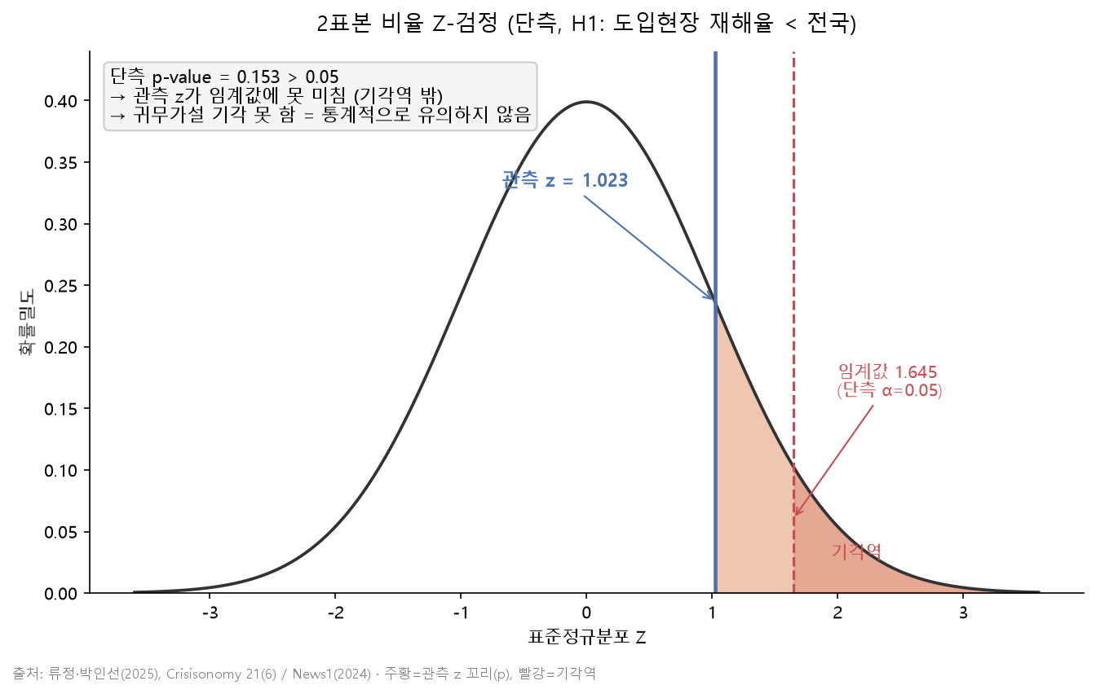
검증 (1) — 2표본 비율 Z-검정
관측 z=1.023 < 임계값 1.645 → 기각역 밖 → 유의하지 않음 (단측 p=0.153)

Slide 8
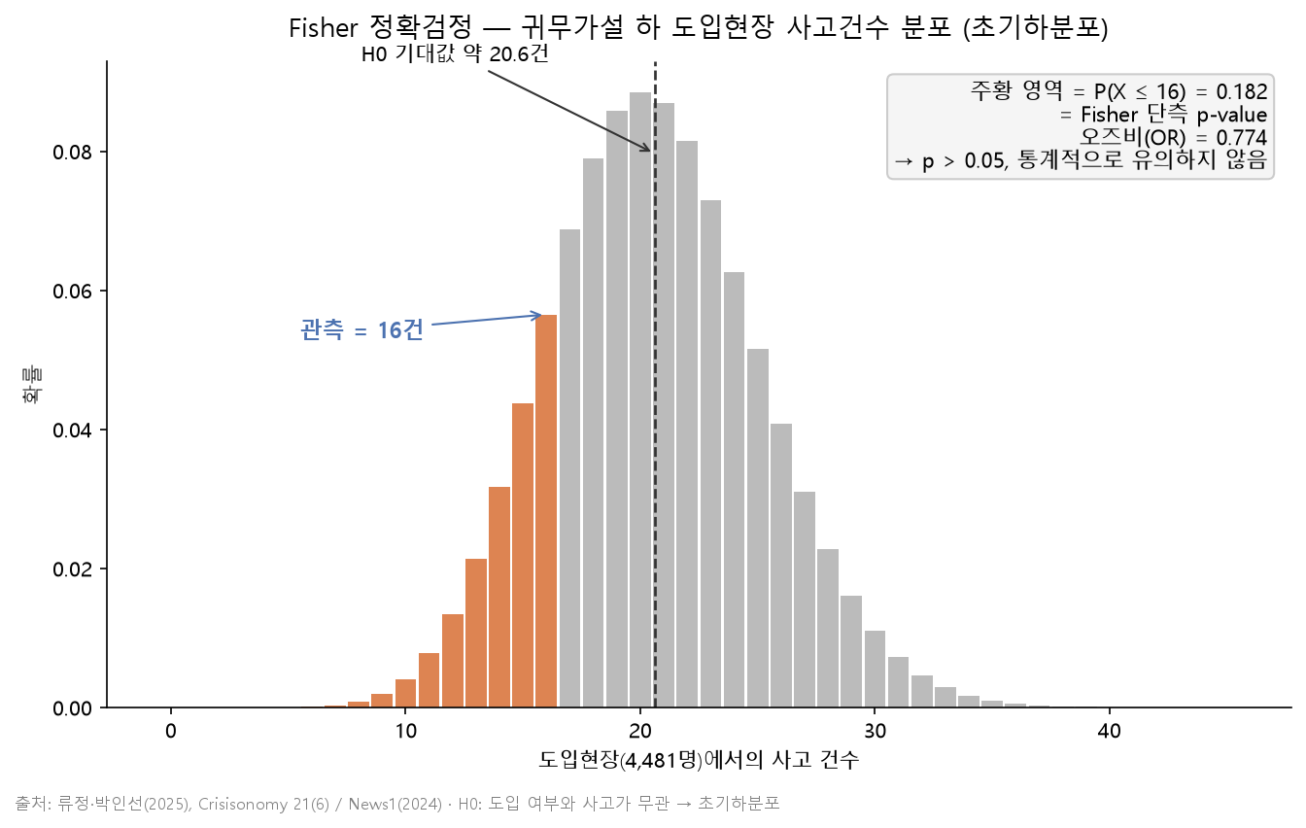
검증 (2) — Fisher 정확검정
관측 16건 vs H0 기대 20.6건 · P(X≤16)=0.182 = Fisher p · OR=0.774

Slide 9
종합 결과
검정 방법 | 통계량 | 유의 여부(α=0.05)
2표본 비율 Z-검정 (단측) | z=1.023, p=0.153 | 유의하지 않음
Fisher 정확검정 (단측) | OR=0.774, p=0.182 | 유의하지 않음
95% 신뢰구간 (차이) | [-0.072%p, 0.279%p] | 0 포함 → 유의하지 않음
세 방법 모두 결론 일치: 관찰된 감소는 방향성만 있고 통계적으로 유의하지 않음

Slide 10
결론 · 해석
방향은 감소, 그러나 확정 입증에는 데이터가 더 필요
• 도입현장 재해율이 전국 평균 대비 22.56% 낮게 관찰됨 (0.357% vs 0.461%)
• 그러나 통계적 유의성은 확인되지 않음 (Fisher p≈0.18, 95% CI가 0 포함)
• 원인: 사고는 드문 사건 + 도입현장 표본(4,481명·16건)이 작아 검정력 부족
• '유의하지 않음'은 '효과 없음'의 증명이 아니라 '판단 보류'
• → 방향성 있는 정황 근거로서 K-NAVI 같은 정밀 안전기술과 데이터 축적의 필요성을 뒷받침

Slide 11
한계
• 도입현장 123개소는 무작위 표본이 아닌 지원사업 선정 현장 → 선택 편향 가능성
• 교란변수(현장 규모·관리 수준 등) 통제 없음 → 인과 단정 불가
• 전국 근로자 수 576,224명은 논문 인용 기사 원자료 기준(본문 '약 570만'은 표기 오류)
• 표본·사건 수 확대 시 검정력 개선 여지

